Slide 1


Chào mừng quý thầy cô và các bạn học sinh về dự môn âm nhạc

Slide 2

Trò chơi Ai tai thính: đàn bài TĐN số 6 đã được học và yêu cầu cần nhận ra được đó là giai điệu của bài TĐN nào.

Slide 3
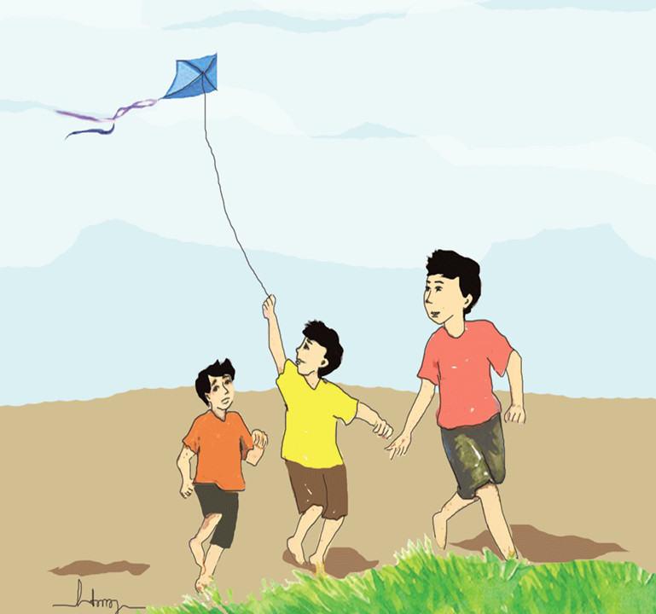

ÂM NHẠC LỚP 5
TIẾT 29
CHỦ ĐỀ: CHÀO MÙA HÈ
Ôn tập bài hát : Dàn đồng ca mùa hạ
Tập đọc nhạc: TĐN số 8

Slide 4
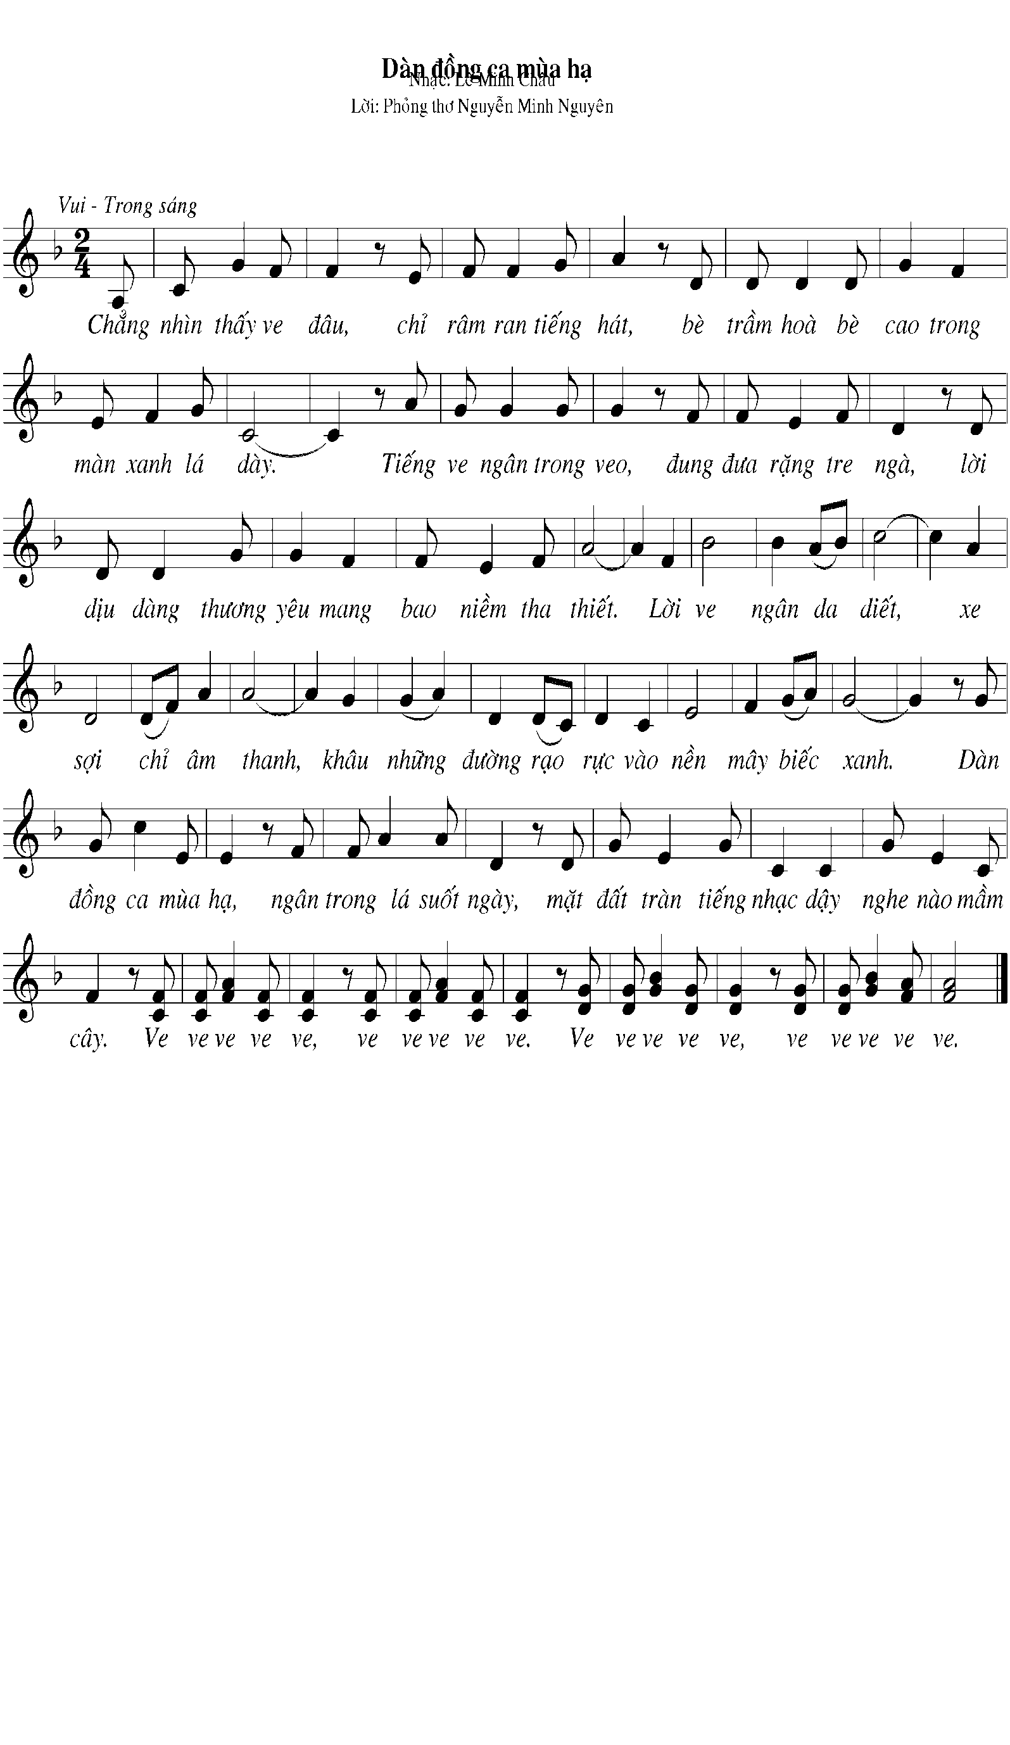

HÁT KẾT HỢP
VỖ TAY THEO NHỊP
Học hát bài: Dàn đồng ca mùa hạ.
Nhạc: Lê Minh Châu
Lời: phỏng thơ Nguyễn Minh Nguyên

Slide 5
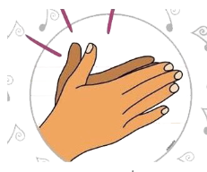
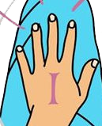





HÁT KẾT HỢP VẬN ĐỘNG CƠ THỂ
Chẳng nhìn thấy ve đâu, chỉ râm ran tiếng hát,

Slide 6
HÁT KẾT HỢP
VẬN ĐỘNG CƠ THỂ
Bài hát: Dàn đồng ca mùa hạ.
Nhạc: Lê Minh Châu
Lời: phỏng thơ Nguyễn Minh Nguyên

Slide 7
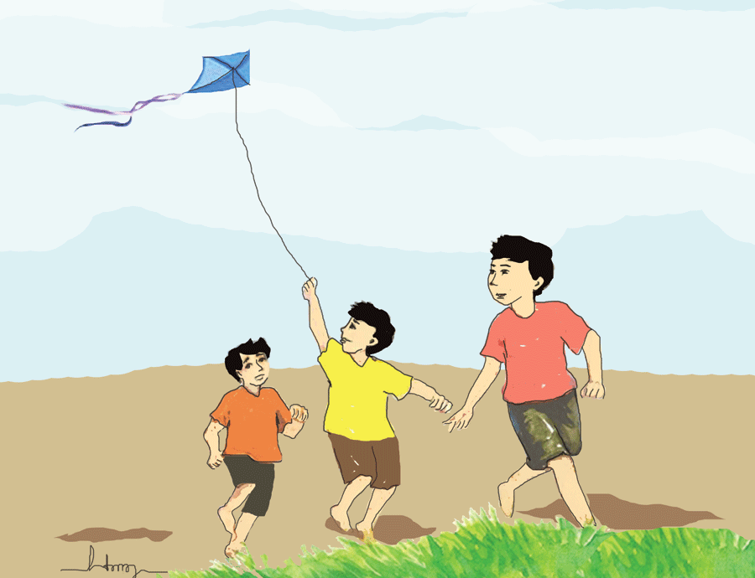



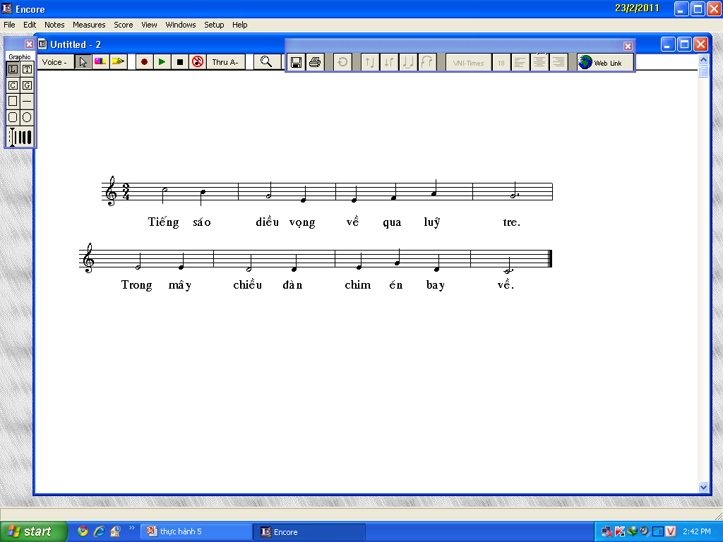
Nội dung 2: Tập Đọc Nhạc 8
MÂY CHIỀU
Vừa phải, nhịp nhàng

Slide 8






THẢO LUẬN NHÓM
MÂY CHIỀU
60
55
0
Nhịp 3/4
5
Câu 1: Bài TĐN được viết ở nhịp gì?
Câu 2: Bài TĐN được chia làm mấy câu?
50
10
2 câu
Câu 3: Bài TĐN có những tên nốt gì?
Đô, Rê, Mi, Pha, Son, La.
45
15
Câu 4: Bài TĐN có những hình nốt gì?
40
20
35
25
30

Slide 9
Nội dung 2: Tập Đọc Nhạc 8
Bài TĐN chia làm 2 câu, viết ở nhịp ¾. Tác giả cuốn sách biên soạn
1. TÌM HIỂU
MÂY CHIỀU
Vừa phải, nhịp nhàng
CÂU 1
CÂU 2

Slide 10
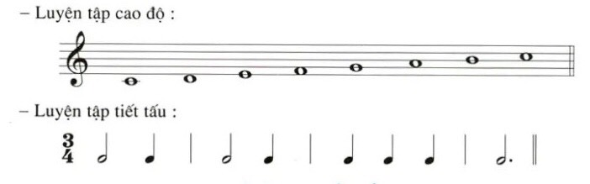
-Luyện cao độ-tiết tấu

Slide 11

2. THỰC HÀNH
DẠY TỪNG CÂU
Câu 1

Slide 12

Câu 2

Slide 13
Đọc cả bài với các hình thức

Slide 14
Đọc nhẩm lời trên giai điệu sau đó chia lớp thành 2 tổ:
Tổ 1: Đọc nhạc
Tổ 2: nghép lời (ngược lại)

Slide 15

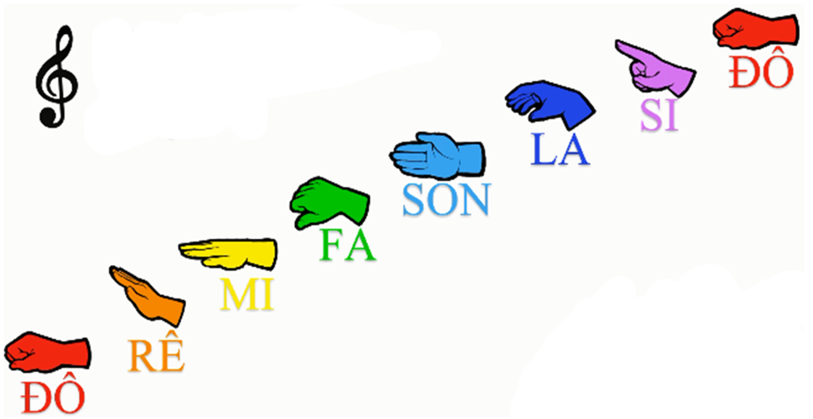
HD các động tác ký hiệu bàn tay
3. Vận dụng- sáng tạo

Slide 16
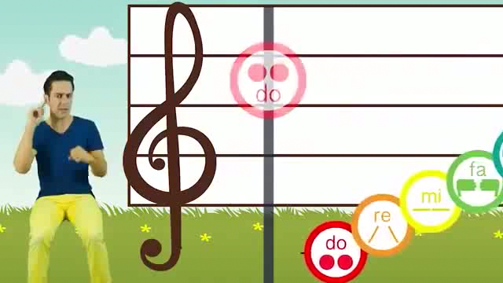
Trò chơi nhanh như chớp: Xem làm mẫu ký hiệu bàn tay sau đó cùng thực hiện chậm với mẫu 3 lần và tăng tốc nhanh dần

Slide 17
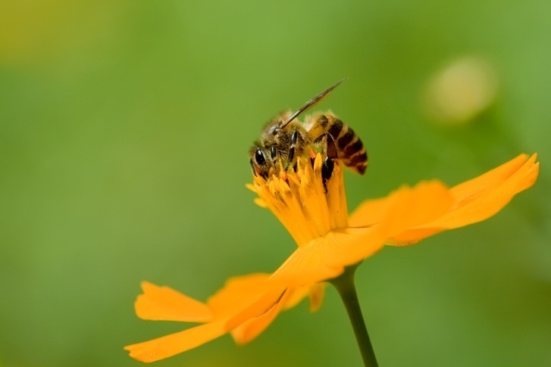

TRÒ CHƠI “THỬ TÀI CỦA BẠN”
Bài hát “Dàn đồng ca mùa hạ” thuộc chủ đề nào?
Hết giờ
A. Thiên nhiên tươi đẹp
2
8
0
1
3
6
7
9
10
5
4
B. Chào ngày mới
C. Mái trường thân thương
C. Chào mùa hạ

Slide 18
TRÒ CHƠI “THỬ TÀI CỦA BẠN”
Câu 2: Bài tập đọc nhạc được viết ở nhịp nào?
a.
b.
c.
d.
3
4
2
4
2
3
3
8

Slide 19
Bài hát : Dàn đồng ca mùa hạ giáo dục các em điều gì?
A. Giáo dục tình cảm yêu quê hương đất nước nhớ ơn thầy cô giáo đã dạy dỗ nâng bước chúng
A. Giáo dục tình cảm yêu quý, bảo vệ thiên nhiên xung quanh chúng ta.
B. Giáo dục tình cảm yêu quê hương đất nước nhớ ơn thầy cô giáo đã dạy dỗ nâng bước chúng ta khi còn thơ bé.
C. Giáo dục tình cảm yêu quê hương đất nước, biết quý trọng những sản phẩm lao động của người nông dân.
Hết giờ
2
8
0
1
3
6
7
9
10
5
4

Slide 20
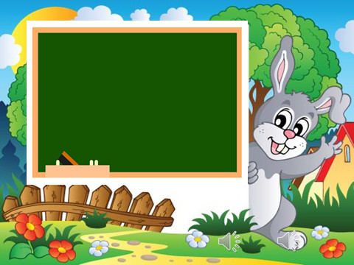
- Củng cố, dặn dò, nêu giáo dục

Slide 21

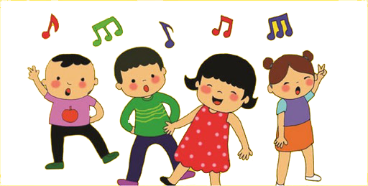
Chúc thầy cô mạnh khỏe, các bạn HS chăm ngoan học giỏi

